Slide 1
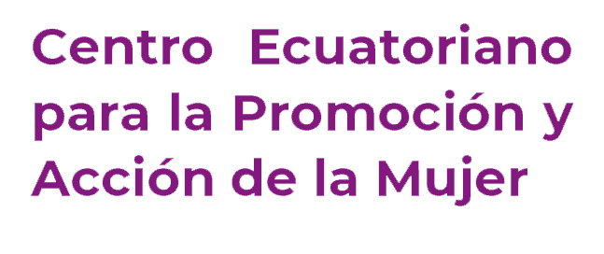
PROYECTO “TEJIENDO EL EMPODERAMIENTO DE MUJERES AUTORIDADES LOCALES”
VIOLENCIA POLÍTICA CONTRA LAS MUJERES ALCALDESAS, VICEALCALDESAS, CONCEJALAS.
Facilitadora:
María de los Ángeles Páez Salvador
Socióloga, Facilitadora en Desarrollo Personal
Magister en Desarrollo Local

Slide 2
Bienvenida
Presentación de la problemática
Mecanismos de actuación
Pregunta de reflexión
Violencia política
Conclusiones, cierre y evaluación
Construcción de caso
AGENDA DE TRABAJO
10 m
20 m
10 m
30 m
30 m
10 m
10 m

Slide 3
TIPOS DE VIOLENCIA HACIA LAS MUJERES
GÉNERO
Cualquier acto de violencia en razón del género
FÍSICA Afecta la integridad física. Maltratos
PSICOLÓGICA
Afecta las emociones, dignidad humana.
Control, acoso
SEXUAL
Atenta a la Integridad sexual y a decidir sobre su cuerpo
ECONÓMICA
PATRIMONIAL
Menoscabo de los Recursos económicos y patrimoniales
POLÍTICA
Acorta, limita, suspende el accionar u obliga hacer actos contra su voluntad
GINECO OBSTÉTRICA
Atentados a la salud sexual y reproductiva
SIMBÓLICA
Uso de imágenes de mujeres que naturalizan su subordinación

Slide 4
MUJERES VIOLENTADAS EN ECUADOR

Slide 5
TIPOS DE VIOLENCIA QUE AFECTA A LAS MUJERES EN EL ECUADOR

Slide 6
TIPOS DE VIOLENCIA QUE AFECTA A LAS MUJERES POLÍTICAS

Slide 7
BRECHAS DE GÉNERO, QUE MARCAN INEQUIDADES

Slide 8
ENEMDU 2021.

Slide 9
BRECHA DE INGRESOS
INGRESO LABORAL PROMEDIO | MUJERES | HOMBRES
297,1 | 259 | 384,8
 | DIFERENCIA: $ 125.8 = BRECHA 19,%
Fuente: ENEMDU 2021. Cit. por CNII 2022.

Slide 11
BRECHAS EN EDUCACIÓN

Slide 12
BRECHAS EN LA PARTICIPACIÓN DE MUJERES EN ALCALDÍAS PERÍODO 2023 – 2025 - ECUADOR
REGIÓN COSTA | ALCALDEZAS | TOTAL ALCALDÍAS | PORCENTAJE
Manabí | 7 | 22 | 32%
Guayas | 5 | 25 | 20%
Los Ríos | 3 | 13 | 23%
Esmeraldas | 2 | 7 | 29%
El Oro | 2 | 14 | 14%
Santa Elena | 1 | 3 | 33%

Slide 13
REGIÓN SIERRA | ALCALDEZAS | TOTAL ALCALDÍAS | ALCALDES HOMBRES
Azuay | 2 | 15 | 13%
Cañar | 2 | 7 | 29%
Bolívar | 2 | 7 | 29%
Tungurahua | 1 | 9 | 11%
¨Pichincha | 1 | 8 | 13%
Imbabura | 1 | 6 | 17%
Loja | 1 | 16 | 6%
Santo Domingo | 1 | 2 | 50%
Chimborazo | 0 | 6 | 0%
Carchi | 0 | 6 | 0%
Cotopaxi | 0 | 7 | %

Slide 14
REGIÓN AMAZÓNICA4 | ALCALDEZAS | TOTAL ALCALDÍAS | PORCENTAJE
Morona | 3 | 12 | 25%
Napo | 2 | 5 | 40%
Orellana | 1 | 4 | 25%
Sucumbíos | 1 | 7 | 14%
Zamora | 1 | 9 | 11%
Pastaza | 0 | 4 | 0%
REGIÓN INSULAR | ALCALDEZAS | TOTAL ALCALDÍAS | PORCENTAJE
Galápagos | 1 | 3 | 33%
TOTAL | 40 | 221
Fuente: Dirección Nacional de Estadística CNE 2023. Cit. por Guillén, 2023

Slide 15
Preguntas de reflexión
¿Cuáles son las consecuencias que deja la violencia para sus víctimas?

Slide 16
Consecuencias de la violencia
Emocional
Físico
SOCIAL
Genera emociones de odio, venganza, resentimiento, dolor, frustración, impotencia, angustia, ansiedad, miedo, tristeza, ira, derrota
Traumas
Autoestima baja, depresión
Intentos autolíticos
Terminación de relaciones
Enemistades
Boicot
Conflictos
Desprestigio
Pérdida del empleo / cargo
Atentados a la dignidad humana
Delitos de odio
Femicidios
Dolor, enfermedad, heridas
Destrucción
Muerte

Slide 17
INCURSIÓN DE LAS MUJERES EN LA POLÍTICA

Slide 18
¿QUÉ MUJERES INCURSIONAN EN LA POLÍTICA?
Quienes cuestionan al sistema patriarcal y asumen el desafío de incursionar en el ámbito público y de la política.
Se convierte en autoridades públicas, dotadas de voz, capacidad de acción y poder, para tomar decisiones y actuar, conforme sus convicciones y ofertas de campaña.
Quienes por medidas de acción afirmativa, normas de paridad y disposiciones de equidad, llegan al poder
Mujeres sujetas de derechos

Slide 19
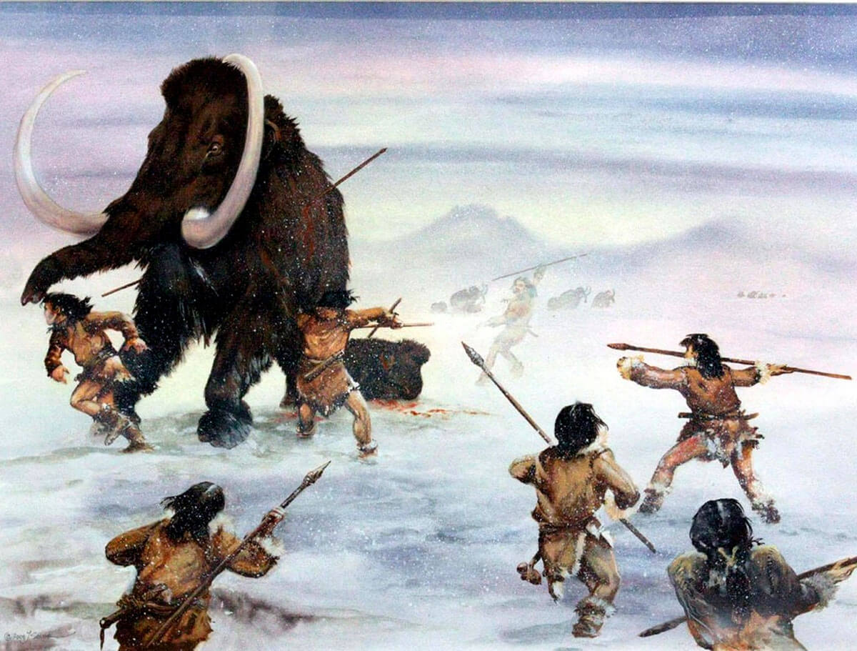
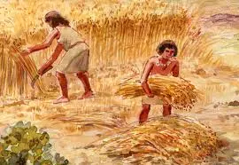
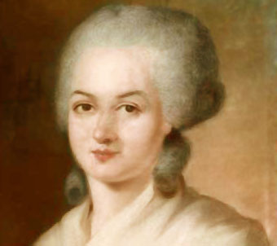
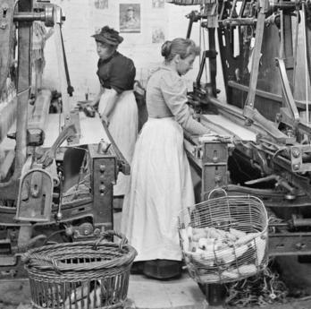
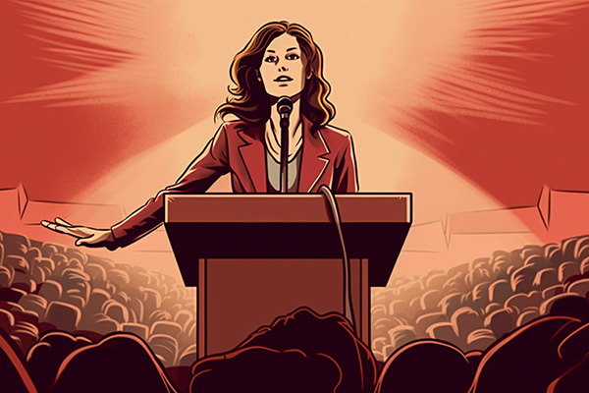
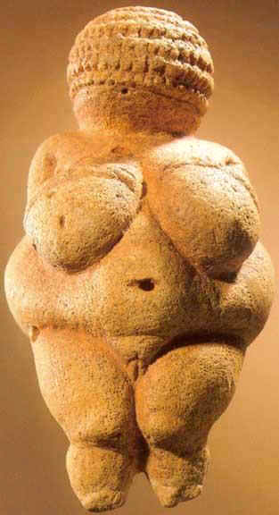
SURGIMIENTO
P A T R I A R C A D O
-10.000
0
1791
1800
1897 - 1906
1948
1990 -2000
-200.000
C
Luchas
Obreras igualdad condiciones entre M - H
DUDH
Mujer sujeta de derechos
Incursión Mujer en la política como autoridades
Aparecimiento de:
Agricultura, Gan.
Propiedad Privada
Predominio del Hombre
Hombre ciudadano
Intento Declaración Derechos Mujer y ciudadana
Comunidad
Primitiva
Valoración a las mujeres

Slide 20
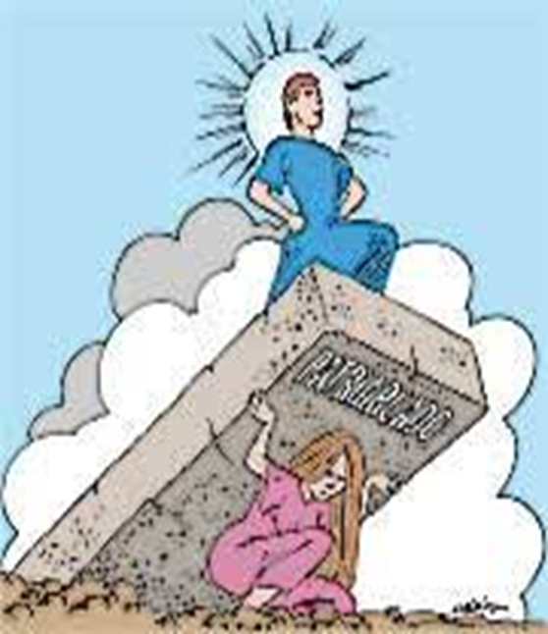
¿Qué es el patriarcado?
Es un sistema de dominación del hombre sobre la mujer
Se construyen los roles de género que deben cumplir H y M
Se configura una cultura que organiza las formas de pensar, sentir y actuar de H y M
Utiliza la violencia para ejercer el poder entre dominantes y dominados
Hombres ciudadanos, se desenvuelven en el espacio público
Mujeres objetos reproductivos, confinadas al espacio privado

Slide 21
¿QUÉ PROBLEMAS ENFRENTAN LAS MUJERES QUE INCURSIONAN EN LA POLÍTICA?
Carecen de experiencia política y en el sector público
Son cuestionadas en sus hogares y espacios sociales
Sienten inseguridad, desconfianza, miedo
Son criticadas por no cumplir sus roles de cuidado
Falta de conocimiento sobre gestión del sector público
Sufren actos de violencia (física, psicológica, sexual)

Slide 22
¿QUÉ ES LA VIOLENCIA POLÍTICA HACIA LAS MUJERES POLÍTICAS?
Son actos de violencia hacia mujeres políticas, consistente en acortar, suspender, impedir, restringir el accionar de las mujeres en su cargo. Induce u obliga a que haga algo contra su voluntad o incurra en omisiones
MUJERES POLÍTICAS
Candidatas, militantes, autoridades electas o designadas que ejercen cargos públicos,
Defensoras de DH, líderesas políticas
Pueden ser actos de violencia física, psicológica, sexual, como el acoso sexual o acoso laboral.
Una forma de violencia política es el Acoso político, que es: hostigamiento, persecución, intimidación, discriminación, trabas, amenazas, desprestigio, descalificación, negación de información, ridiculización….

Slide 23
¿DÓNDE SUCEDE LA VIOLENCIA POLÍTICA?
Instituciones
Donde cumplen sus funciones
Medios de Comunicación
En las noticias, comentarios, reportajes
Redes sociales
En comentarios, mensajes, imágenes
Cuestionan su liderazgo,
sus capacidades, reproducen roles de género
ESPACIO PÚBLICO

Slide 24
¿POR QUÉ SUCEDE LA VIOLENCIA POLÍTICA?
Incursión de las mujeres en un espacio históricamente masculino
Las mujeres cuestionan prácticas patriarcales
Incorporan nuevos criterios para la toma de decisiones
Su alineación partidista, ideología, organización social
Negación a construir mayorías funcionales a un grupo de poder

Slide 25
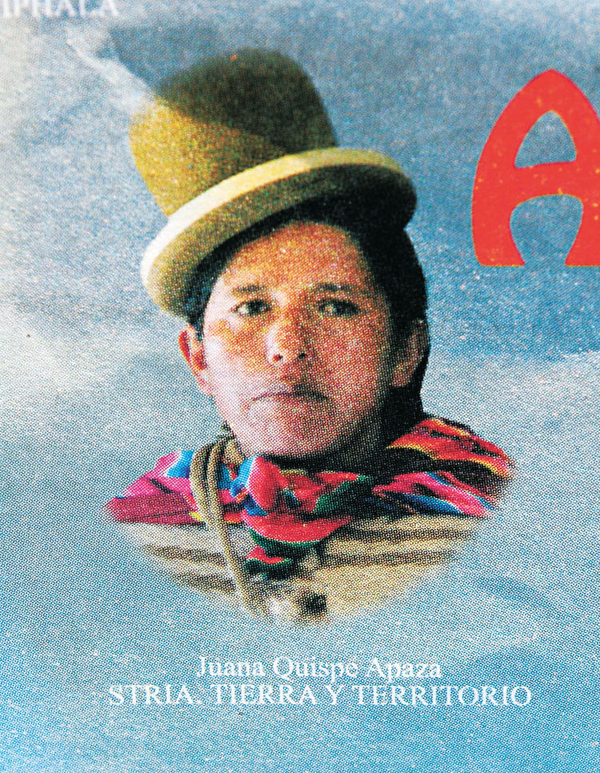
CASO DE VIOLENCIA POLÍTICA
Juana Quispe Apaza, mujer boliviana, vivió violencia política cuando era concejala. Fue acosada y amedrentada para que no ejerciera dicho cargo, lo que se manifestó en insultos, agresiones físicas, retención del salario e inhabilitaciones, durante 20 meses. A pesar de haber denunciado los hechos de violencia vividos y solicitar garantías para su vida por haber sido amenazada, no encontró respuesta debido a procesos administrativos y judiciales interminables. A pocos días de haber recuperado su derecho político, fue asesinada. Ella fue una de las gestoras de la ley que en Bolivia se estaba impulsando para abordar el acoso y la violencia política contra las mujeres, desde la Asociación de Concejalas de Bolivia (Acobol), junto con organizaciones de mujeres y movimientos feministas
1973 - 2000

Slide 26
CONSTRUCCIÓN DE UN CASO DE VIOLENCIA POLÍTICA

Slide 27
¿QUÉ HACER EN CASOS DE VIOLENCIA POLÍTICA?
A nivel personal
Seguir Rutas y Protocolos de Protección de Derechos
Institucional
Políticas Cero Tolerancia al Acoso
Capacitación institucional
Político - Social
Conformar Redes de Apoyo
Apoyarse en organizaciones de la Sociedad Civil
Preparación
Empoderamiento
Liderazgo

Slide 28
SISTEMA NACIONAL INTEGRAL PARA PREVENIR Y ERADICAR LA VIOLENCIA CONTRA LAS MUJERES
¿Qué es?
Un conjunto organizado y articulado de INSTITUCIONES, NORMAS, POLÍTICAS, PLANES, PROGRAMAS, MECANISMOS, ACTIVIDADES para prevenir y erradicar la violencia contra las mujeres.
Objetivo
Intervienen en:
Funciona
Se debe garantizar
Participación Ciudadana Transparencia
Rendición De Cuentas
Prevención
Atención
Protección
Reparación
A nivel nacional, de forma:
Desconcentrada
Descentralizada

Slide 29
¿Qué hacer frente a un caso de vulneración de derechos?
Jamás callar. Contar lo sucedido a una persona de confianza y pedir ayuda.
Acudir ante las autoridades: 911, Policía, Fiscalía, Junta de Protección de Derechos, Intendencia
Solicitar Medidas de Protección
Acudir a la audiencia del proceso administrativo o judicial
Dar cumplimiento a las disposiciones de las autoridades para la reparación y restitución de derechos
Medidas de Protección:
Son acciones inmediatas que dispone una autoridad para detener y evitar la continuidad de la violencia y así proteger a las víctimas.

Slide 30
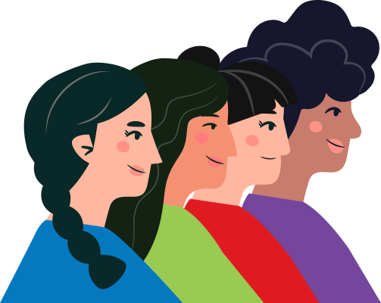
¡LAS MUJERES ACTUAMOS PARA DEFENDER NUESTROS DERECHOS!
GRACIAS

Slide 31
Bibliografía
Arboleda M. otras. (2012). Levantado el velo: estudio sobre acoso y violencia política en contra de las mujeres autoridades públicas electas a nivel local en el Ecuador. ONU Mujeres, AMUME, AECID
Asamblea Nacional. 2018. Ley papa prevenir y erradicar la violencia contra las mujeres.
Consejo Nacional para la Igualdad de Género. 2022. Agenda Nacional para la Igualdad de Género.
Guillem Andrea. 2023. Mujeres en Política. De la paridad a la construcción del poder feminista.
INEC. 2019. Encuesta nacional sobre relaciones familiares y violencia de género contra las mujeres. (ENVIGMU).
Rojas M. (2009) El Acoso y la Violencia Política en razón del género afectan el trabajo político y la gestión de las mujeres. VOX LOCALIS N 029.
UNFPA. UNICEF 2020. Consecuencias socioeconómicas del embarazo en adolescentes en Ecuador. Implementación de la metodología para estimar el impacto socioeconómico del embarazo y la maternidad adolescentes en países de América Latina y el Caribe – Milena 1.0.

